Slide 1
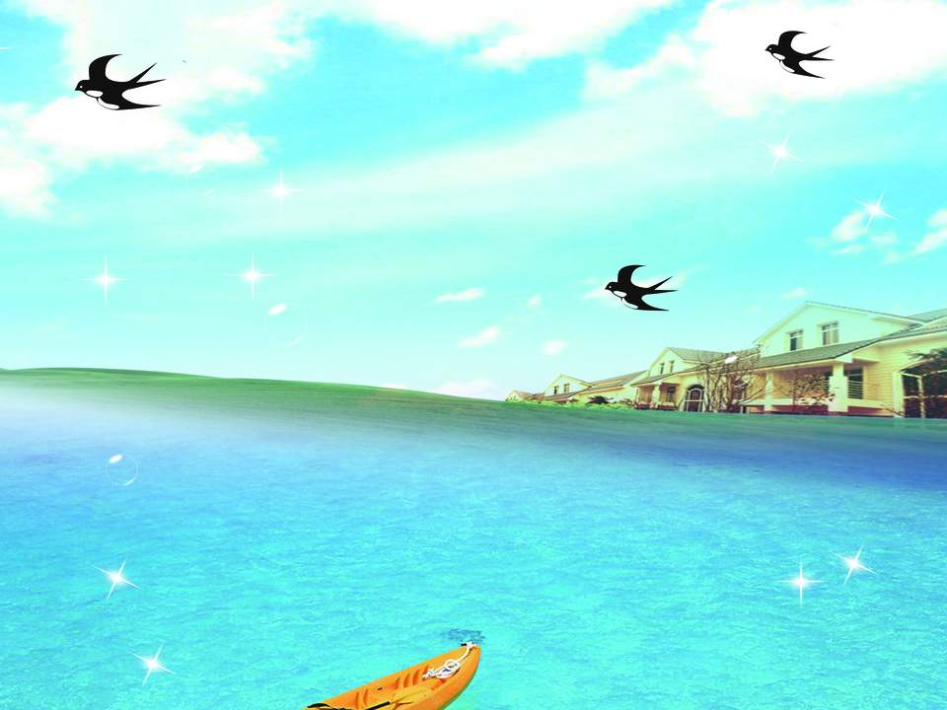
阅读台
春天来了
小溪醒了练长跑， 麦苗醒了伸伸腰， 桃花醒了绽笑脸，
柳树醒了把辫摇， 燕子唱起春之歌， 春天来了多么好。

Slide 2
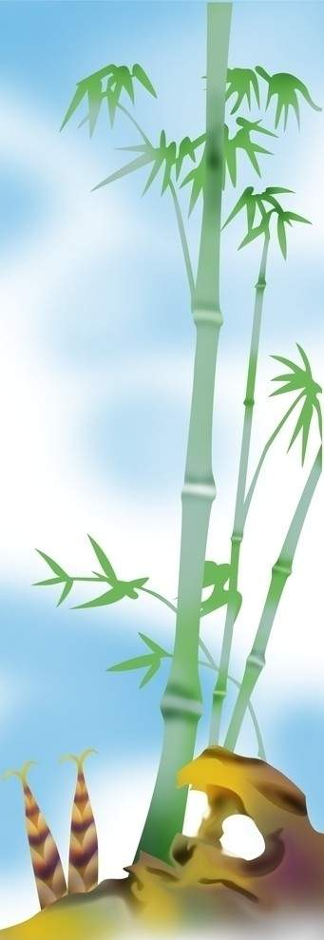
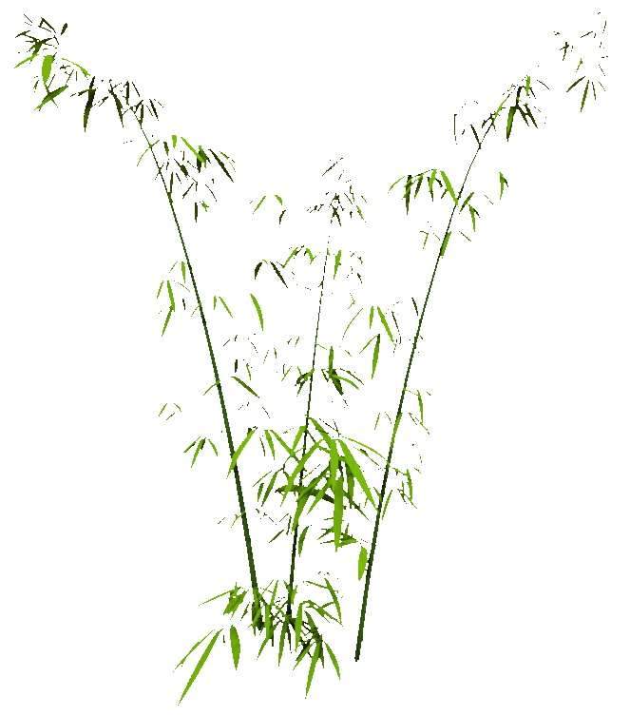
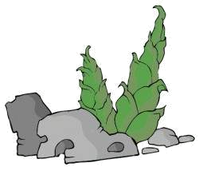
春笋
苏教版一年级语文

Slide 3

学习目标
1、朗读课文，画出生字拼读5次，把词语读正确。
2、标出自然段序号。
3、正确朗读课文。
4、学会生字，认识4种偏旁。

Slide 4

我会读生字
huàn xǐnɡ chūn sǔn xiān fān mào chu lɑi
唤 醒 春笋 掀翻 冒出来
wá wɑ shēnɡ zhǎnɡ shēn hè sè
娃娃 生 长 深褐色
xiào shēnɡ chōnɡ pò shí kuài wài yī
笑声 冲破 石块 外衣
yínɡ zhe yì jié zài xiànɡ shànɡ
迎着 一 节 再向 上

Slide 5
我会读生字
唤 醒 春笋 掀翻 冒出来
娃娃 生 长 深褐色
笑声 冲破 石块 外衣
迎着 一 节 再向 上

Slide 6
我会读句子
一声春雷，唤醒了春笋。它们冲破泥土，掀翻石块，一个一个从地里冒出来。
春笋裹着浅褐色的外衣，像嫩生生的娃娃。

Slide 7
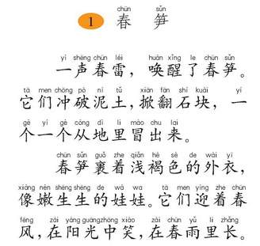
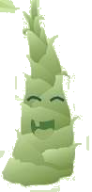
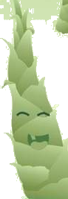

你一定能
把课文读得更
好。
注意：
字字入目
读准字音
读通句子

Slide 8
士 冫 石 夕
shēnɡ chōnɡ pò kuài wài yínɡ
声 冲 破 块 外 迎
大声 冲出 打破 土块 外人 迎来声音 冲击 破坏 石块 外面 迎风雷声 冲动 破皮 方块 里外 迎面笑声 冲浪 破浪 木块 外出 迎春

Slide 9
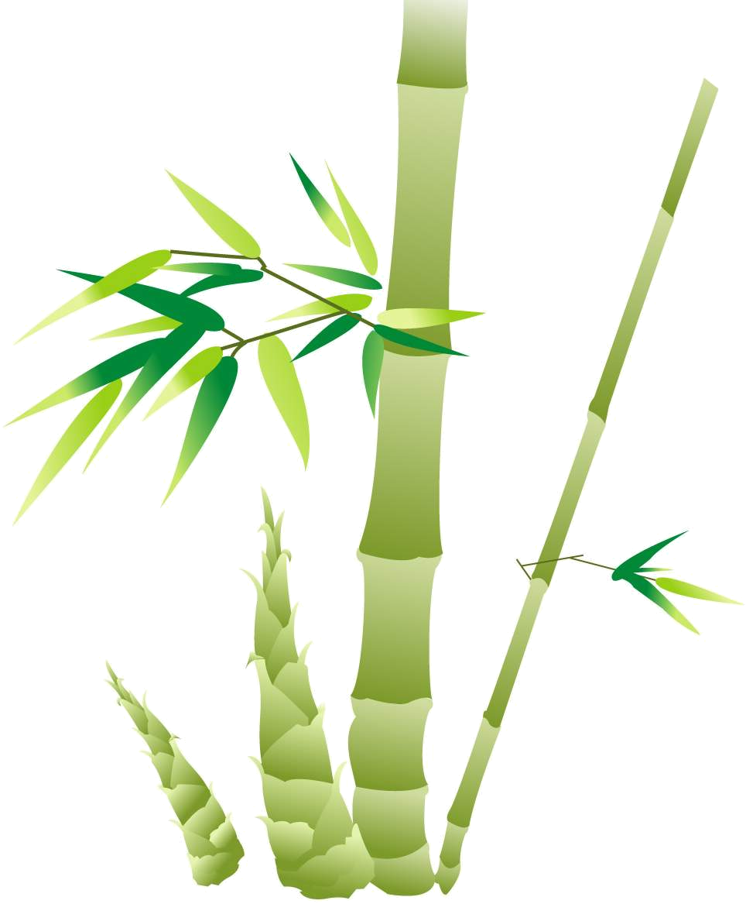
选字填空
生 声 升
笑（ ） （ ）活 上（ ）
小学（ ）在国歌（ ）中（ ）国旗。
在 再
（）见 （ ）会 （ ）家
你（ ）家里（ ）画一张春笋图好吗？

Slide 10
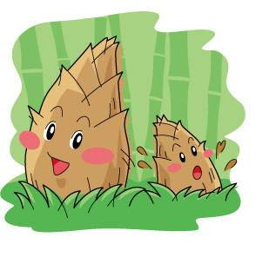
一声春雷,唤醒了春笋。
1.“唤醒”是什么意思？
唤醒：叫醒的意思。
2.这句话告诉了我们什么？
春笋生长的季节 。

Slide 11
读一读
它们冲破泥土，掀翻石块，一个一个从地里冒出来。
画出句中表示动作的词语。
“一个一个”说明什么？
说明春笋很多，你追我赶地往上长 。

Slide 12
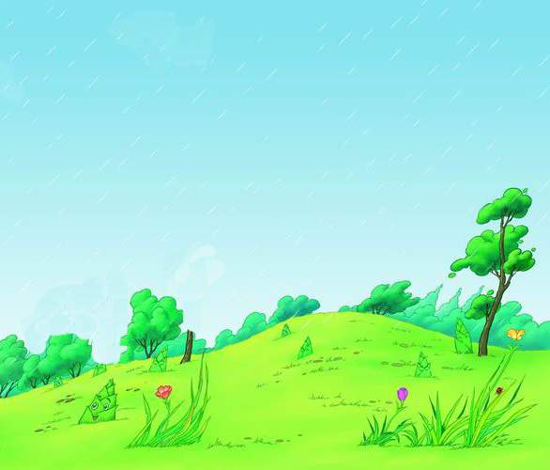
指导朗读
春笋冲破了厚厚的泥土。春笋掀翻了重重的石块！一个一个，你追我赶地往上长，终于冒出了地面，这种力量是多么强大。
读这句话时，要把“冲破、掀翻、冒”读重些，读得有力些。

Slide 13
再读一读句子
它们冲破泥土，掀翻石块，一个一个从地里冒出来。

Slide 14
这一段有几句话？

Slide 15
春笋裹着浅褐色的外衣，像嫩生生的娃娃。
说说春笋的样子和颜色
读出春笋的可爱。
你还能说出几个像“嫩生生”这样的词语吗？
白花花 绿油油 软绵绵 热乎乎 气冲冲
笑哈哈 黑乎乎 红彤彤 金灿灿

Slide 16
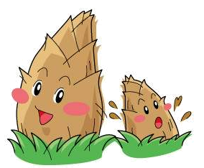
它们迎着春风，在阳光中笑，在春雨里长。一节，一节，又一节。向上，向上，再向上。
“它们”指的是谁？
春笋的生长需要什么？
阳光、雨露

Slide 17
一节，一节，又一节。向上，向上，再向上。
·
·
读读句子，你感受到了什么？
再读句子，读出春笋的顽强。

Slide 18

Xiào jié zài
笑 节 再
笑声 节日 再见 笑话 节目 再三 可笑 小节 再会 笑口常开 春节 一再

Slide 19
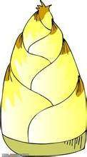
课堂练习
填空：
（ ）（ ）春雷，唤醒了（ ）（ ）。它们（ ）（ ）泥土，掀翻（ ）（ ），一个一个从（ ）（ ）冒出来。
春雷还唤醒了谁？说一说：
唤醒了（ ），唤醒了（ ），唤醒了（ ）
青蛙
柳树
桃花

